Slide 1
Zahlen

Slide 2
Wie kann man Zahlen ausgeben
Alles was in func main steht wird ausgeführt:
fmt.Println("Hallo Welt")

Slide 3
Wie kann man Zahlen ausgeben
Alles was in func main steht wird ausgeführt:
fmt.Println("Hallo Welt")
Statt "Hallo Welt" kann man eine Zahl ausgeben → machen

Slide 4
Wie kann man Zahlen ausgeben
Alles was in func main steht wird ausgeführt:
fmt.Println("Hallo Welt")
Statt "Hallo Welt" kann man eine Zahl ausgeben → machen
Statt Zahl kann auch eine Rechnung ausgegeben werden → machen
rechenzeichen sind
+ - * (stern über plus) / (strich über 7)
5%3 = 2 (rest beim geteilt rechnen)

Slide 5
Mehrere rechnungen
Mit klammern: () kann priorisiert werden, was zuerst gerechnet wird
(3 + 4) * 5 → Machen

Slide 6
Unterschiedliche Datentypen
Es gibt ganze Zahlen 3, 5, -2

Slide 7
Unterschiedliche Datentypen
Es gibt ganze Zahlen 3, 5, -2
Es gibt Kommazahlen 3.2, 4.6
Rechnet mit Kommazahlen

Slide 8
Unterschiedliche Datentypen
Es gibt ganze Zahlen 3, 5, -2
Es gibt Kommazahlen 3.2, 4.6
Rechnet mit Kommazahlen
Rechnet % mit Kommazahlen, was fällt euch auf?

Slide 9
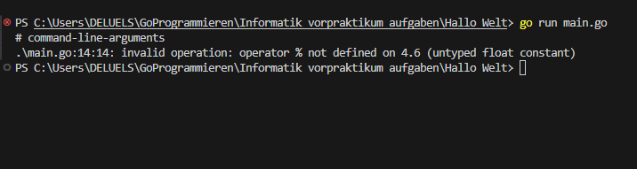
Fehler verstehen

Slide 10
Fehler verstehen
Einzige interessante Zeile

Slide 11
Fehler verstehen
Operator % bezieht sich auf % → Es gibt ein problem mit %
Not defined on 4.6 (untyped float constant) → % kann nicht mit untyped float constant rechnen
Untyped float constant?
Einzige interessante Zeile

Slide 12
Fehler verstehen
Operator % bezieht sich auf % → Es gibt ein problem mit %
Not defined on 4.6 (untyped float constant) → % kann nicht mit untyped float constant rechnen
Untyped float constant?
Float = kommazahl
Rest irrelevant
Einzige interessante Zeile

Slide 13
Wahrheitswerte
Datentyp name: bool
Kann true oder false annehmen

Slide 14
Wahrheitswerte
Datentyp name: bool
Kann true oder false annehmen
Beispiel:
3 < 5 → true

Slide 15
Wahrheitswerte
Datentyp name: bool
Kann true oder false annehmen
Beispiel:
3 < 5 → true
Schreibt in die fmt.Println klammern statt „hallo welt“ etwas mit den folgenden Funktionen aus:
! (nicht)
== (ist gleich)
&& (und)
|| (oder)
< >
Nutzt klammern

Slide 16
Variablen, was ist das?
Speicherort für Daten in einem Programm
Haben einen Datentyp, der festgelegt werden muss

Slide 17
Variablen, was ist das?
Speicherort für Daten in einem Programm
Haben einen Datentyp, der festgelegt werden muss
var i int

Slide 18
Variablen, was ist das?
Speicherort für Daten in einem Programm
Haben einen Datentyp, der festgelegt werden muss
Variablenname, frei wählbar, kann auch wort sein
var i int
Keyword var Datentyp, der i zugewiesen wird
Damit neue
Variable definiert
wird

Slide 19
Variablen, was ist das?
Int variable hat automatisch wert 0
Wert kann geändert werden
var i int
i = 42

Slide 20
Variablen, was ist das?
Int variable hat automatisch wert 0
Wert kann geändert werden
var i int
i = 42
= funktion erwartet variable vor dem = und wert oder variable die einen wert hat nach dem =
Kann auch abgekürzt werden
var i int = 42

Slide 21
Probiert es aus!
var a int
fmt.Println(a)
var a int = 42
var b int = 10
fmt.Println(a + b)

Slide 22
Probiert es aus!
var a int
fmt.Println(a)
var a int = 42
var b int = 10
fmt.Println(a + b)
var a int = 42
var b int = 10
var c int
c = a + b
fmt.Println(c)

Slide 23
Probiert es aus!
var a int
fmt.Println(a)
var a int = 42
var b int = 10
fmt.Println(a + b)
var a int = 42
var b int = 10
var c int
c = a + b
fmt.Println(c)
var is_true bool

Slide 24
Probiert es aus!
var a int
fmt.Println(a)
var a int = 42
var b int = 10
fmt.Println(a + b)
var a int = 42
var b int = 10
var c int
c = a + b
fmt.Println(c)
String, float64
var is_true bool
Macht die vorherigen aufgaben mit variablen

Slide 25
Funktionen selbst schreiben
if a < b {
fmt.Println(„a is smaller“)
}

Slide 26
Funktionen selbst schreiben
Etwas was die funktion aufruft
if a < b {
fmt.Println(„a is smaller“)
}
Klammer: Anfangspunkt der eigenen Funktion (andere Klammer!)
Funktionalität in der Funktion
Klammer: Endpunkt der eigenen Funktion

Slide 27
If Funktion
Wenn, dann

Slide 28
If Funktion
Wenn, dann
Wenn Bedingung, dann führe diesen teil vom Programm aus

Slide 29
If Funktion
Wenn, dann
Wenn Bedingung, dann führe diesen teil vom Programm aus
Wenn keyword
Bedingung, die bool wert haben muss ( true oder false )
if a < b { Klammern, die eingrenzen, welcher teil vom Programm ausgeführt werden soll,
fmt.Println(„a is smaller“) wenn Bedingung erfüllt ist
}
Beispielcode, hier Konsolenausgabe

Slide 30
Else
Wenn if bedingung nicht erfüllt ist, dann

Slide 31
Else
Wenn if bedingung nicht erfüllt ist, dann
if a < b {
fmt.Println(„a is smaller“)
} else { Klammern, die eingrenzen, welcher teil vom Programm ausgeführt werden soll,
fmt.Println(„b is smaller“) wenn if Bedingung nicht erfüllt ist
}
else Keyword

Slide 32
Else und if kombinieren
Wenn man einen weiteren fall abdecken möchte, kann man else und if kombinieren

Slide 33
Else und if kombinieren
Wenn man einen weiteren fall abdecken möchte, kann man else und if kombinieren
if a < b {
fmt.Println(„a is smaller“)
} else if a == b {
fmt.Println(„a=b“)
} else {
fmt.Println(„b is smaller“)
}
Nach else if ausdruck schreiben

Slide 34
Aufgaben
Im ordner:
Zahl durch 2 teibar
Zahl positiv, negativ oder null
Zahl durch 3 und 4 teilbar
Schere stein papier
Schaltjahr Prüfen
Wochentag für ein Datum ausgeben
Aufgaben stehen in den Dateien

Slide 35
While Schleife
var running bool = true
for running {
fmt.Println(„im Running“)
}
Solange running true ist, wird das der code in den klammern ausgeführt

Slide 36
For Schleife
Keyword Definieren laufvariable
Abbruchbedingung
Veränderung der laufvariable nach einem durchlauf der schleife
for i := 0; i < 5; i++ { Klammern, die eingrenzen, welcher teil vom Programm ausgeführt fmt.Println(i) werden soll
}
Auzuführender code

Slide 37
Aufgaben
Schere stein papier so modifizieren, dass man es x-mal oder dauerhaft spielen kann
Zahlen 1 – 50
Anzahl fünfen in eingabe
Summe Vielfache kleiner n
fakultät
Tannenbaum

Slide 38
Listen
var nums = []int{1, 4, 2, 3, 5}

Slide 39
Listen
variablenname
var Klammern, in die die werte der liste geschrieben werden
Werte, mit komma getrennt
var nums = []int{1, 4, 2, 3, 5}
Datentyp
eckige Klammern (alt gr 8 9) zeigen dass es sich um eine liste handelt

Slide 40
Elemente Aufrufen
// 0 1 2 3 4
var nums = []int{1, 4, 2, 3, 5}
nums[1] → 4

Slide 41
Mehrdimensionale listen
var nums = [][]int{{2, 4}, {1, 3, 5}}

Slide 42
Mehrdimensionale listen
Listen in listen
var nums = [][]int{{2, 4}, {1, 3, 5}}
Zwei eckige klammern
Aufgaben:
Gib folgende werte aus:
Nums
Nums[0]
Nums[1]
Nums[1][1]
Probiere jede zahl auszugeben
Manuell mit schleifen

Slide 43
Verschachtelte for schleifen
For schleife in for schleife
For i:=0, i<len(nums), i++{ For schleife die durch die gesamte liste nums geht
for j:=0 j<len(nums[i]), i++{ For schleife die durch die gesamte liste nums[i] geht
fmt.Println(nums[i][j]) Ausgabe vom element j der liste nums[i]
}
}

Slide 44
Aufgaben
Summe zahlen einer liste(slice)
Gerade zahlen einer liste
Kleines 1 mal 1
Schnittmenge von zwei slices
Ungerade zahlen matrix
Magische Zahl

Slide 45
Funktionen
func main() {
code
}

Slide 46
Funktionen
Keyword Funktionsname
Rückgabewerte
func main() { Klammern zum begrenzen der Funktion
code
}
Argumente

Slide 47
Funktionen
func multiply_a_and_b(a, b int) int {
return a*b
}
Aus Funktion springen und wert nach dem return zurückgeben

Slide 48
Funktionen
func multiply_a_and_b(a, b int) int {
return a*b
}
Aus Funktion springen und wert nach dem return zurückgeben
Bsp:
multiply_a_and_b(3, 5)

Slide 49
Funktionen
func multiply_a_and_b(a, b int) int {
return a*b
}
Aus Funktion springen und wert nach dem return zurückgeben
Bsp:
multiply_a_and_b(3, 5) → 15

Slide 50
Aufgaben
Schreibe eine Funktion Zahl_auslesen() die den nutzer „gib eine Zahl ein“ fragt und die Zahl zurückgibt
Slices werden in go in diesem Format [2 3] ausgegeben. Schreibe eine Funktion, die ein []int in folgendem Format ausgibt [2, 3]
Baue diese Funktion jeweils in eines deiner Programme ein, in dem sie sinnvoll ist

Slide 51
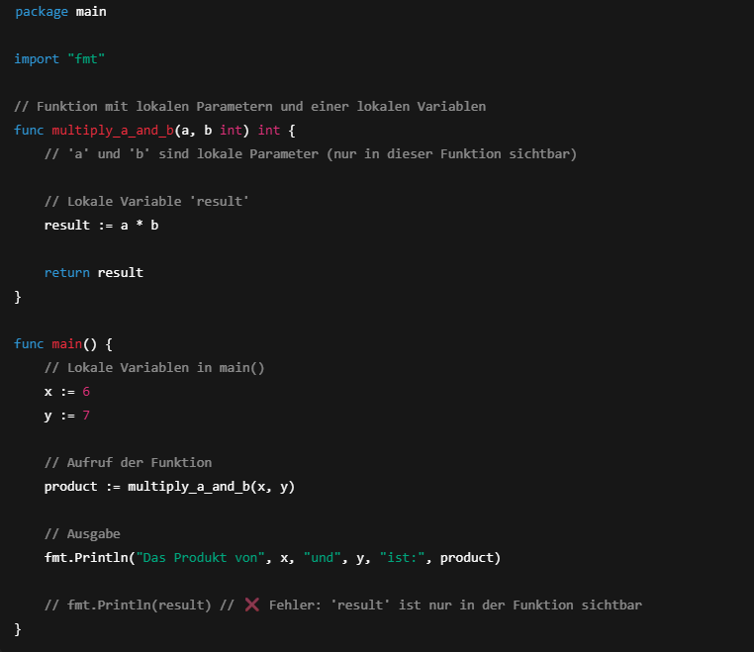
Lokale variablen

Slide 52
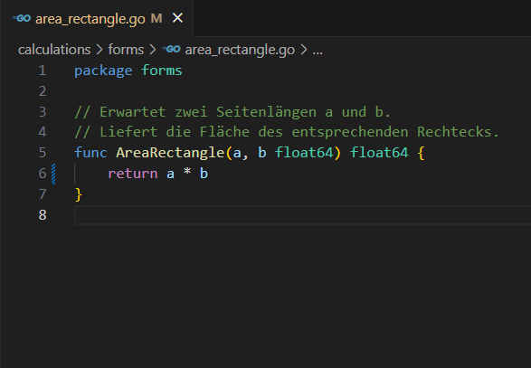
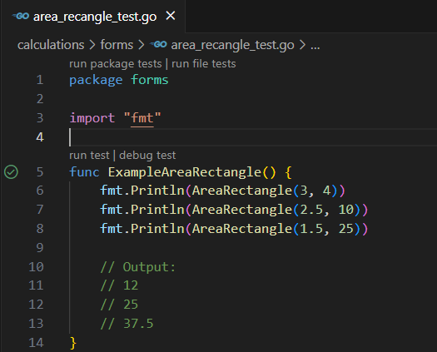
Tests
Durch gleiches Package sind
Funktionen voneinander erreichbar
Example macht funktion zu
test-funktion
Hier Ausführen
Erwartete Ausgabe auf der Konsole

Slide 53
Rekursion
Rekursion bedeutet, dass sich eine Funktion selbst aufruft, um ein Problem zu lösen, indem sie es in kleinere Teilprobleme zerlegt.

Slide 54
Rekursion
Rekursion bedeutet, dass sich eine Funktion selbst aufruft, um ein Problem zu lösen, indem sie es in kleinere Teilprobleme zerlegt.
Herangehensweise:
Überlegen, welche Argumente und Rückgabewerte die Funktion haben sollte

Slide 55
Rekursion
Rekursion bedeutet, dass sich eine Funktion selbst aufruft, um ein Problem zu lösen, indem sie es in kleinere Teilprobleme zerlegt.
Herangehensweise:
Überlegen, welche Argumente und Rückgabewerte die Funktion haben sollte
Bsp. Fakultät: Argument: Zahl dessen Fakultät gebildet werden soll, Rückgabewert: Ergebnis

Slide 56
Rekursion
Rekursion bedeutet, dass sich eine Funktion selbst aufruft, um ein Problem zu lösen, indem sie es in kleinere Teilprobleme zerlegt.
Herangehensweise:
Überlegen, welche Argumente und Rückgabewerte die Funktion haben sollte
Bsp. Fakultät: Argument: Zahl dessen Fakultät gebildet werden soll, Rückgabewert: Ergebnis
Davon ausgehen, dass die Rekursive Funktion die Aufgabe für einen Teilbereich lösen kann

Slide 57
Rekursion
Rekursion bedeutet, dass sich eine Funktion selbst aufruft, um ein Problem zu lösen, indem sie es in kleinere Teilprobleme zerlegt.
Herangehensweise:
Überlegen, welche Argumente und Rückgabewerte die Funktion haben sollte
Bsp. Fakultät: Argument: Zahl dessen Fakultät gebildet werden soll, Rückgabewert: Ergebnis
Davon ausgehen, dass die Rekursive Funktion die Aufgabe für einen Teilbereich lösen kann
Bsp. Fakultät: Davon ausgehen, dass die Funktion die Fakultät für zahl-1 ausrechnen kann

Slide 58
Rekursion
Rekursion bedeutet, dass sich eine Funktion selbst aufruft, um ein Problem zu lösen, indem sie es in kleinere Teilprobleme zerlegt.
Herangehensweise:
Überlegen, welche Argumente und Rückgabewerte die Funktion haben sollte
Bsp. Fakultät: Argument: Zahl dessen Fakultät gebildet werden soll, Rückgabewert: Ergebnis
Davon ausgehen, dass die Rekursive Funktion die Aufgabe für einen Teilbereich lösen kann
Bsp. Fakultät: Davon ausgehen, dass die Funktion die Fakultät für zahl-1 ausrechnen kann
Überlegen, was für die Lösung vom aktuellen Schritt notwendig ist.

Slide 59
Rekursion
Rekursion bedeutet, dass sich eine Funktion selbst aufruft, um ein Problem zu lösen, indem sie es in kleinere Teilprobleme zerlegt.
Herangehensweise:
Überlegen, welche Argumente und Rückgabewerte die Funktion haben sollte
Bsp. Fakultät: Argument: Zahl dessen Fakultät gebildet werden soll, Rückgabewert: Ergebnis
Davon ausgehen, dass die Rekursive Funktion die Aufgabe für einen Teilbereich lösen kann
Bsp. Fakultät: Davon ausgehen, dass die Funktion die Fakultät für zahl-1 ausrechnen kann
Überlegen, was für die Lösung vom aktuellen Schritt notwendig ist.
Bsp. Fakultät: Fakultät(zahl-1) * zahl = Fakultät(zahl)

Slide 60
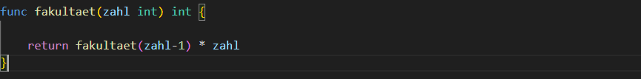
Rekursion
Damit können wir schon einen Teil der Funktion schreiben:

Slide 61
Rekursion
Damit können wir schon einen Teil der Funktion schreiben:
Was ist der Einfachste Fall und welche Lösung muss dieser ergeben?
Bsp. Fakultät: fakultaet(1) = 1 Daraus folgt:

Slide 62
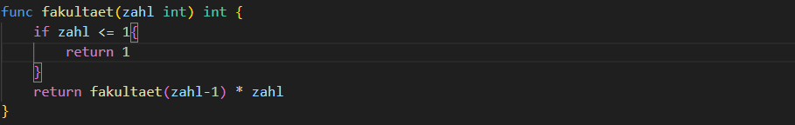
Rekursion
Damit können wir schon einen Teil der Funktion schreiben:
Was ist der Einfachste Fall und welche Lösung muss dieser ergeben?
Bsp. Fakultät: fakultaet(1) = 1 Daraus folgt:

Slide 63
Aufgaben
Quersumme
Fibonacci
Summe Zahlen slice
Slice 2D in 1D rekursiv und iterativ
Anzahl Buchstaben

